Slide 1


PHẦN NÓI VÀ NGHE
NGHE THUYẾT TRÌNH VỀ
MỘT VẤN ĐỀ XÃ HỘI
Giáo viên soạn:
- Trần Hữu Quang trường THPT Trần Phú- Chí Linh - Hải Dương
- Tạ Thị Hồng Vân, trường THPT Đồng Đậu – Yên Lạc- Vĩnh Phúc

Slide 2



KHỞI ĐỘNG
https://youtu.be/hgL_U6KiOgM?si=IlZhpzgxDqjMwWE0

Slide 3
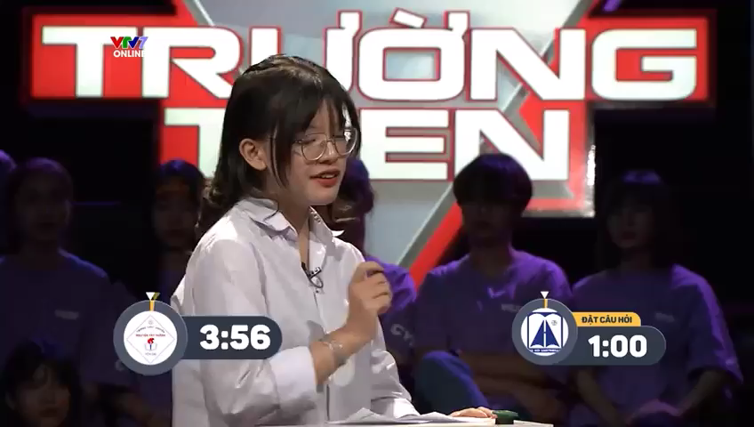
Mời các con xem video sau:

Slide 4


Hình thành kiến thức

Slide 5
YÊU CẦU CẦN ĐẠT
Nghe và nhận xét đánh giá được nội dung và cách thức thuyết trình một vấn đề xã hội

Slide 6



1. ĐỊNH HƯỚNG

Slide 7
+ Nghe thuyết trình về một vấn đề xã hội là gì?
+ Khi nghe thuyết trình một vấn đề xã hội, ta cần chú ý những yêu cầu nào?

Slide 8


1. Định hướng
a. Khái niệm:
- Nghe thuyết trình một vấn đề xã hội là: tập trung lắng nghe và nêu ra những nhận xét, đánh giá về nội dung và cách thức trình bày của người nói về một vấn đề xã hội.
- Yêu cầu: tập trung chủ yếu vào kĩ năng nghe và nhận xét, đánh giá.

Slide 9
1. Định hướng
b. Chú ý
Để nghe thuyết trình, thảo luận về một vấn đề xã hội, các em cần chú ý:
- Nắm được nội dung (thông tin) cơ bản của bài thuyết trình.
- Đặt được câu hỏi về những điều mình chưa hiểu, chưa rõ.
- Trao đổi với người trình bày về những ý kiến khác biệt (nếu có).
- Có thái độ thân thiện, tôn trọng người nói.

Slide 10
2. THỰC HÀNH NGHE

Slide 11

II. Thực hành nghe
Bài tập: Nghe và nhận xét, đánh giá bài thuyết trình “quan niệm yêu nước của tuổi trẻ hiện nay có gì giống và khác với quan niệm yêu nước truyền thống”.

Slide 12
a) Chuẩn bị
- xem lại dàn ý đã làm ở phần Viết và các yêu cầu khi nghe ở phần trên.

Slide 13
II. Thực hành nghe
b) Tìm ý và lập dàn ý
- Người thuyết trình xem lại dàn ý đã làm ở phần viết cân nhắc yêu cầu của bài nói để bổ sung, sắp xếp lại các ý trong mạch lạc phù hợp với nội dung trình bày.
- Người nghe tìm hiểu đề tài, chủ đề và nội dung của bài thuyết trình; hình dung về cách thức thuyết trình; dự kiến những vấn đề cần làm rõ và các câu hỏi cụ thể.

Slide 14
c) Nói và nghe
- Người chủ trì: yêu cầu
+ Nghe và nhận xét, đánh giá bài thuyết trình “quan niệm yêu nước của tuổi trẻ hiện nay có gì giống và khác với quan niệm yêu nước truyền thống”.
+ Hình thức thảo luận trao đổi
+ Người nói thuyết trình, người nghe và trao đổi

Slide 15
c. Nói và nghe
* Yêu cầu chung: Người nói:
- Nội dung trình bày vấn đề rõ rang, cụ thể theo dàn ý đã chuẩn bị.
- Hình thức trình bày: sáng tạo, vận dụng các thiết bị hỗ trợ phù hợp.
- Tác phong, trình độ trình bày; tự tin thân thiện tôn trọng người nghe…

Slide 16
c. Nói và nghe
* Yêu cầu chung: Người nghe:
Tập trung lắng nghe hiểu những nội dung chính và quan điểm của người nói
- Ghi lại các thông tin chính của bài trình bày những nội dung cần hỏi lại cần nhận xét đánh giá về nội dung cách thức trình bày tình cảm thái độ của người thuyết trình.
- Nêu các vấn đề cần hỏi các ý kiến cần trao đổi về nội dung bài nói một cách ngắn gọn rõ rang…; có thể trao đổi thêm quan điểm cá nhân về nội dung của bài trình bày.
- Chú ý lắng nghe sử dụng cử chỉ nét mặt ánh mắt để khích lệ người nói.

Slide 17

II. Thực hành nghe
d) Kiểm tra và chỉnh sửa
Bảng tự kiểm tra kĩ năng nói của bản thân

Slide 18
Bảng tự kiểm tra kĩ năng nghe
Nội dung tự kiểm tra kĩ năng nói | Đạt/ chưa đạt
- Rút kinh nghiệm về bài thuyết trình:
+ Đã thuyết trình đầy đủ các nội dung chuẩn bị trong dàn ý chưa?
+ Hình thức trình bày có sáng tạo, phù hợp không?
+ Tác phong, thái độ trình bày như thế nào?
- Tự đánh giá:
+ Ưu điểm của bài trình bày là gì?
+ Cần khắc phục những hạn chế nào?

Slide 19
d. Kiểm tra và chỉnh sửa
* Yêu cầu chung: Người nghe:
– Kiểm tra kết quả nghe và ghi chép các nội dung thông tin đã chính xác chưa, ghi chép được những nội dung gì,...?
– Có nêu được câu hỏi và ý kiến thảo luận, trao đổi với người trình bày?
– Nhận xét về nội dung, hình thức bài trình bày. — Đánh giá:
+ Bài trình bày của người nói có ưu điểm và hạn chế nào?
+ Em sẽ điều chỉnh như thế nào nếu mình trình bày?

Slide 20
II. Thực hành thuyết trình và thảo luận
Đề bài: Hãy thuyết trình quan niệm của em về lòng yêu nước
d) Kiểm tra và chỉnh sửa
Bảng tự kiểm tra kĩ năng nghe

Slide 21

Bảng tự kiểm tra kĩ năng nghe
Nội dung tự kiểm tra kĩ năng nghe | Đạt/chưa đạt
Kiểm tra kết quả nghe:
+ Kiểm tra kết quả nghe và ghi chép các nội dung thông tin đã chính xác chưa, ghi chép được những nội dung gì,...?
+Có nêu được câu hỏi và ý kiến thảo luận, trao đổi với người trình bày? + Nhận xét về nội dung, hình thức bài trình bày của bài nói.
Đánh giá rút kinh nghiệm:
+ Bài trình bày của người nói có ưu điểm và hạn chế nào ?
+ Em sẽ điều chỉnh như thế nào nếu mình trình bày?

Slide 22


